Slide 1

Proyecto Final
Patrones Hermosos
(Entrega 4)
© Beautiful Patterns https://beautifulpatterns.org
© Patrones Hermosos www.patroneshermosos.com

Slide 2
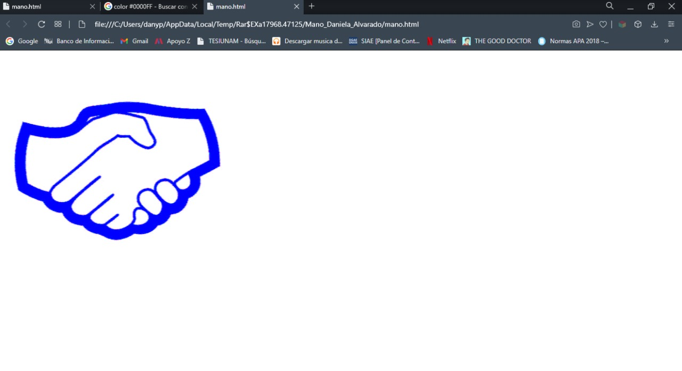
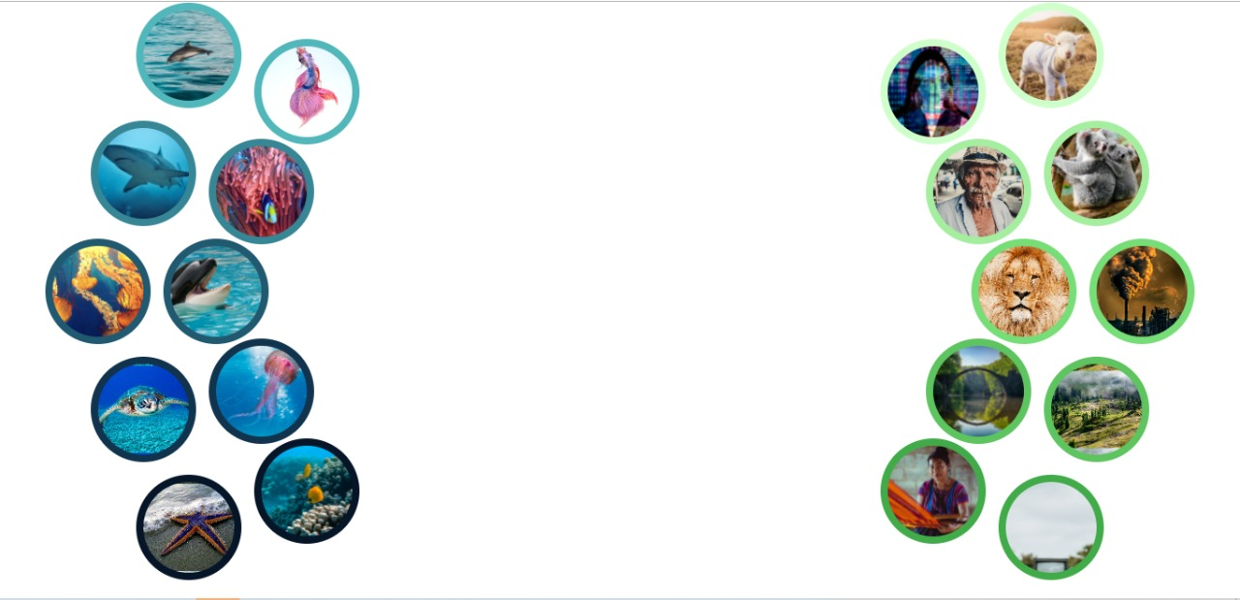
Resumen del progreso
Como parte del trabajo se han elaborado las manos de la obra de arte, asi mismo se han creado círculos con imágenes y la elaboración de la pagina web
© Beautiful Patterns https://beautifulpatterns.org
© Patrones Hermosos www.patroneshermosos.com

Slide 3
Presentense y las tareas asignadas
Valeria Escalona: Realización de círculos con imágenes para la obra de arte
Anna Lozano: Elaboración de página web
Miriam Walle: Colaboración para detalles en página web, así como nuevas propuestas
Daniela Alvarado: Elaboración de manos en código para la obra de arte y elaboración de mapas para página web
© Beautiful Patterns https://beautifulpatterns.org
© Patrones Hermosos www.patroneshermosos.com

Slide 4
30 segundos – Updates sobre el problema mundial que eligen
El Cambio Climático es uno de los problemas ambientales que en nuestros días pone en peligro la vida en la Tierra, este fenómeno ha provocado consecuencias negativas en el planeta que afectan el bienestar y la seguridad de los seres vivos lo que constituye una gran preocupación para la humanidad.
© Beautiful Patterns https://beautifulpatterns.org
© Patrones Hermosos www.patroneshermosos.com

Slide 5
Su pieza de arte
Para la pieza de arte se pensó unas manos agarradas mostrando la vida marina y la vida terrestre, alrededor de las manos uno círculos que simbolizan los ecosistemas y la relación que tienen con los seres vivos.
Se planea que lo círculos así como las manos tengan movimiento para que la obra de arte sea aun más atractiva.
© Beautiful Patterns https://beautifulpatterns.org
© Patrones Hermosos www.patroneshermosos.com

Slide 6
1 minuto – Su codigo
Cuéntenos sobre tu código:
Diseño de arte, elaboración de manos agarradas y página web
Los componentes principales de su código
En cuanto a los componentes de nuestra obra de arte se tomo el código de “mágicas” y se modifico
Así mismo se realice el código para la página web desde cero
Se creo código para la elaboración de círculos con imagines para al rededor de las manos
Organización del equipo: quien está escribiendo qué componente del código
Anna: Escribo código desde cero para la página web
Valeria: Escribió código para círculos con imágenes
Daniela: Modificación de código para la elaboración de las manos, así como código de colores y elaboración de mapas
Myriam: Búsqueda de información y de imágenes para página web
Qué recursos utilizaron desde el internet, con citas
Links de internet para la obtención de información en relación a cambio climático
Cambio Climático tomado de https://www.un.org/es/global-issues/climate-change
Organización Meteorológica Mundial tomado de https://public.wmo.int/es
ONU Medio Ambiente tomado de https://www.unep.org/es
© Beautiful Patterns https://beautifulpatterns.org
© Patrones Hermosos www.patroneshermosos.com

Slide 7
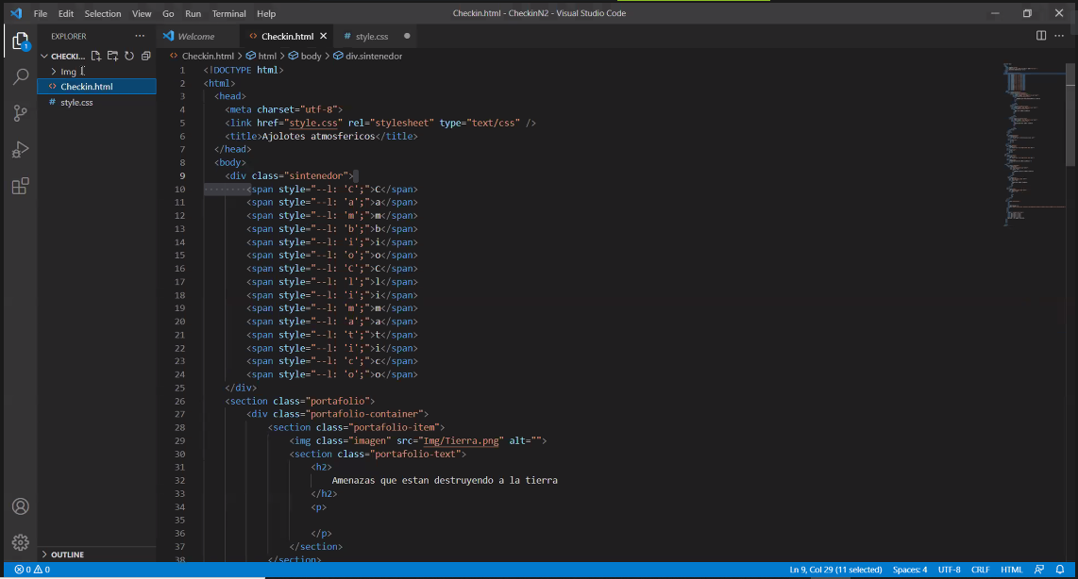
Código página web

Slide 8
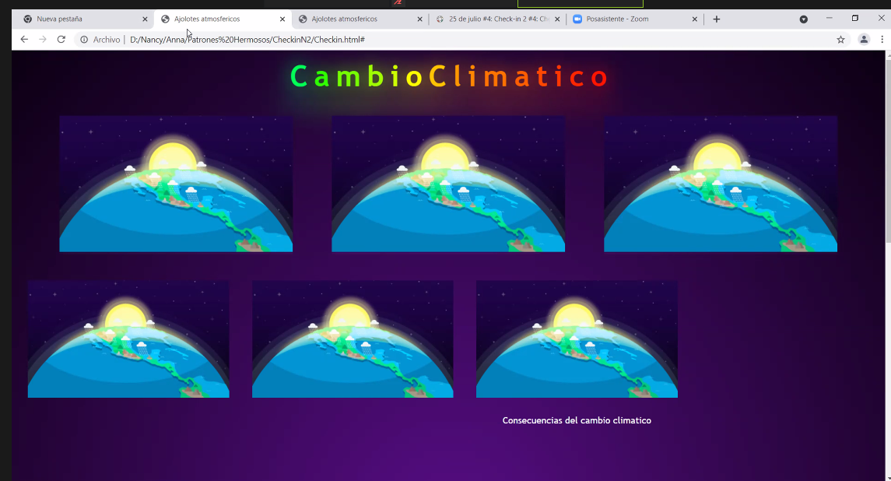
Diseño de Página web

Slide 9
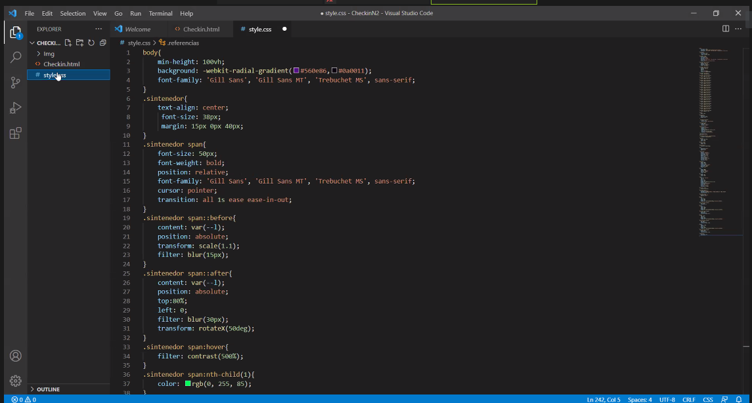
Código de diseños página web

Slide 10
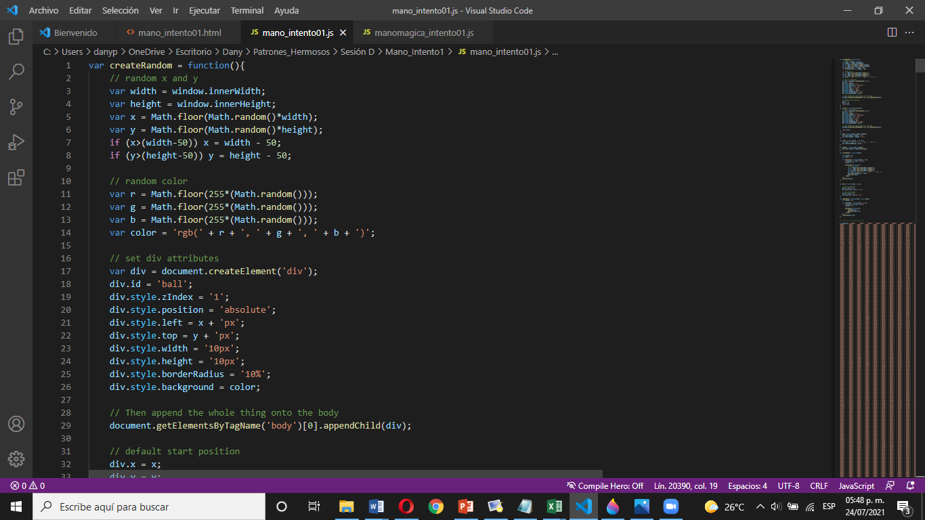
Código de manos

Slide 11
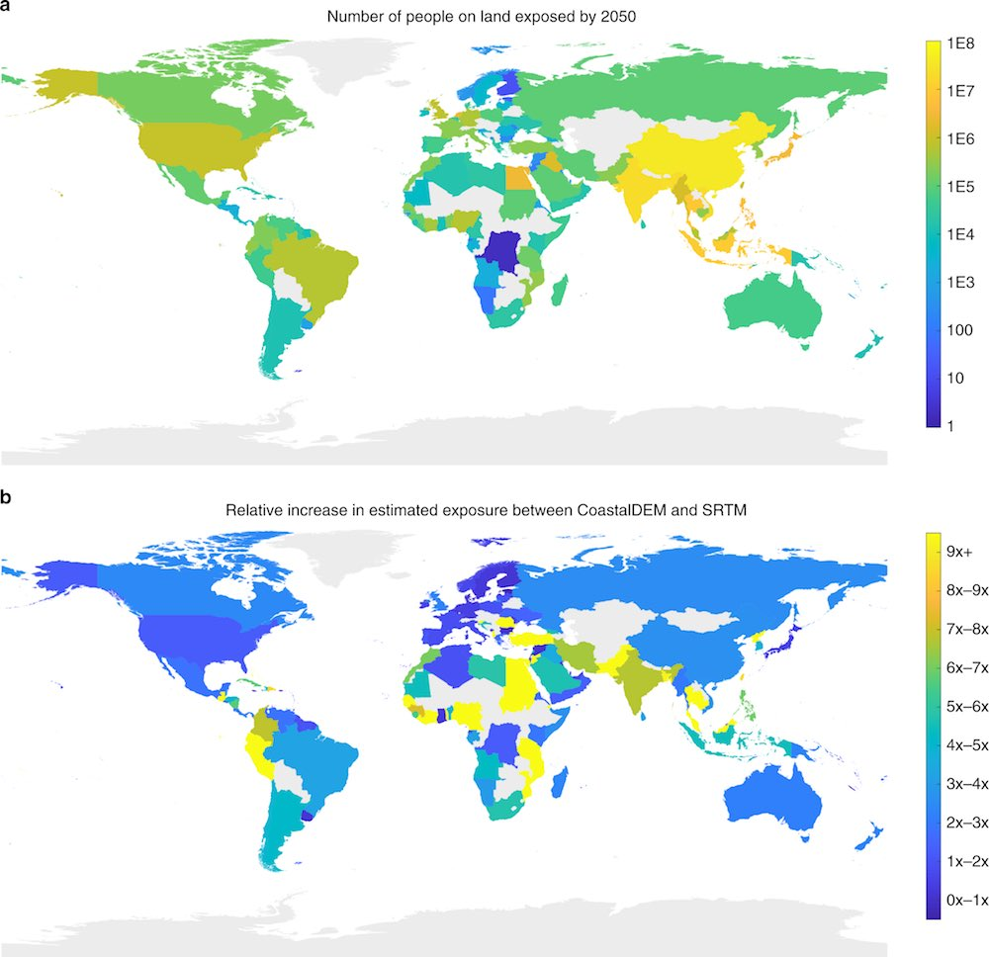
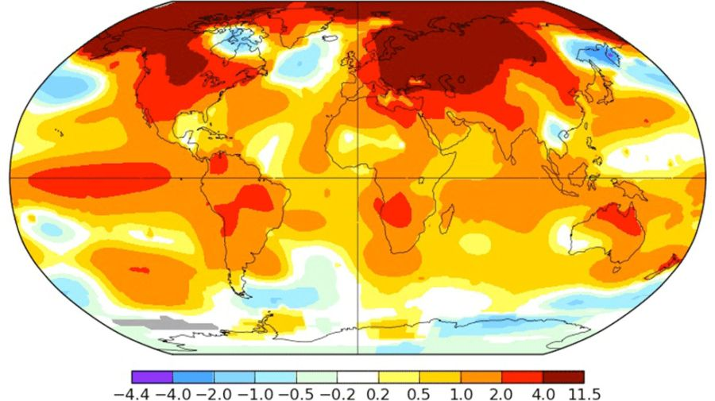
Propuesta de mapas para página web

Slide 12
Demostración de su arte
Demuestra la pieza de arte / el concepto, por ejemplo:
Para nuestra pieza de arte se tomo el código “mágicas” el cual fue modificado para poder obtener nuestra pieza de arte
© Beautiful Patterns https://beautifulpatterns.org
© Patrones Hermosos www.patroneshermosos.com

Slide 13
30 segundos – la gestión de riesgos
Identificar:
Hemos notado algunos problemas con nuestra obra de arte con relación a las manos ya que al momento de ejecutarlas en html el código es muy grande y tarda mucho en cargar, por lo que se esta pensando en una forma de ejecutarlo de una manera más fácil
Evaluar
Hemos evaluado el hecho de que nuestras manos tengan movimiento, seguimos en evalución.
Mirar
Miramos que nuestra obra de arte puede ser muy atractiva por lo que se planeta ponerla en otra página con un link llamativo en la página web, para que la obra de arte sea aun mas llamativa
Controlar
Tratamos de controlar el tiempo para poder tener nuestro trabajo final a tiempo y no tengamos que cambiar de planes al final.
Mitigar
Mitigar el tiempo y la cantidad de trabajo que cada una de las integrantes tiene, para ser mas equitativas
© Beautiful Patterns https://beautifulpatterns.org
© Patrones Hermosos https://www.patroneshermosos.org

Slide 14
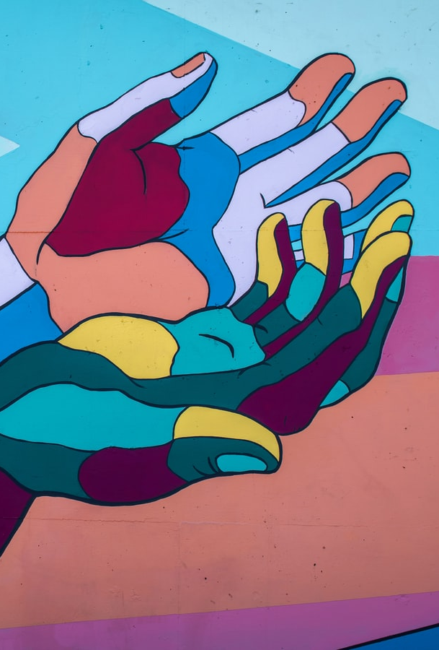
¿Sobre qué les gustaría recibir sugerencias o ayuda de las moderadoras? Recuerdan que esta es la penúltima entrega antes de la entrega final y la presentación final, ¡así que aprovechan la oportunidad de recibir retroalimentación!
Retroalimentación para Anna pues en el código para la página web no se pueden acomodar las imagines
Retroalimentación, pues no podemos hacer ligera la obra de arte de las manos y tarda mucho en cargar en el html
© Beautiful Patterns https://beautifulpatterns.org
© Patrones Hermosos www.patroneshermosos.com

Slide 15
30 seconds – Próximos pasos
Definir los colores de la mano y hacerla más liviana para la página web
Terminar las imágenes de los mapas que van en la página web
Búsqueda de imágenes e información para la página web
Unión de todas las partes de la obra de arte
© Beautiful Patterns https://beautifulpatterns.org
© Patrones Hermosos www.patroneshermosos.com

